Slide 1
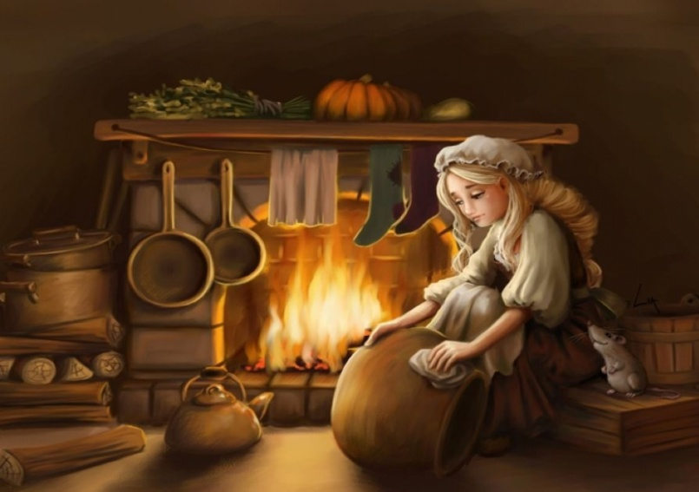
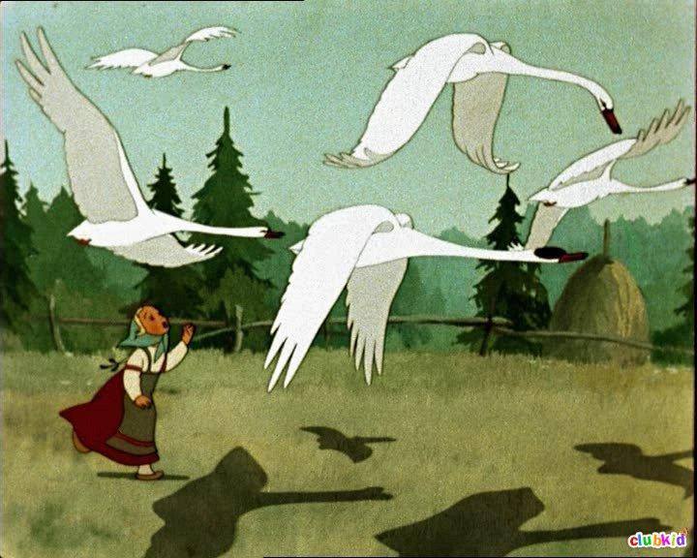
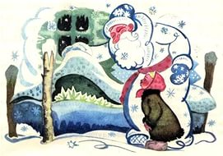

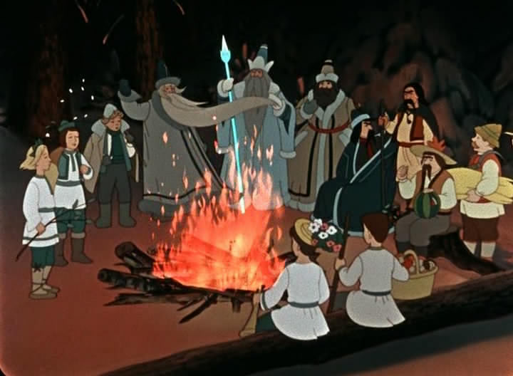

Slide 2


Slide 3


Slide 4
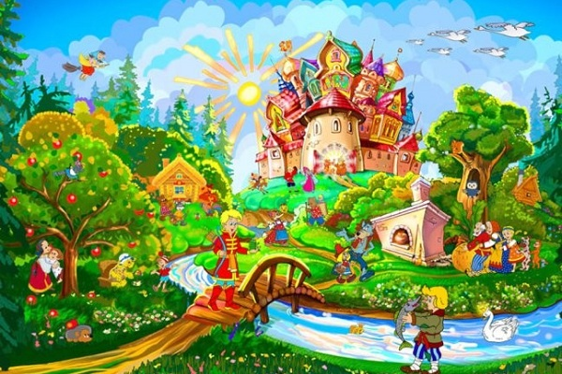

Slide 5


Slide 6
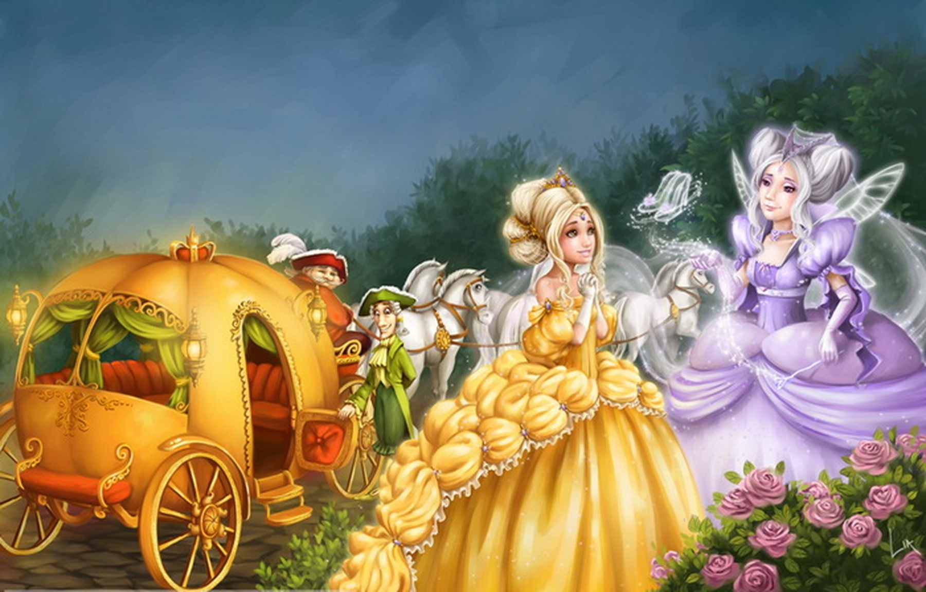

Slide 7


Slide 8

у
- УСЛОВИЕ
?
- ВОПРОС
Р
- РЕШЕНИЕ
о
- ОТВЕТ
7
-
1
=
6

Slide 10
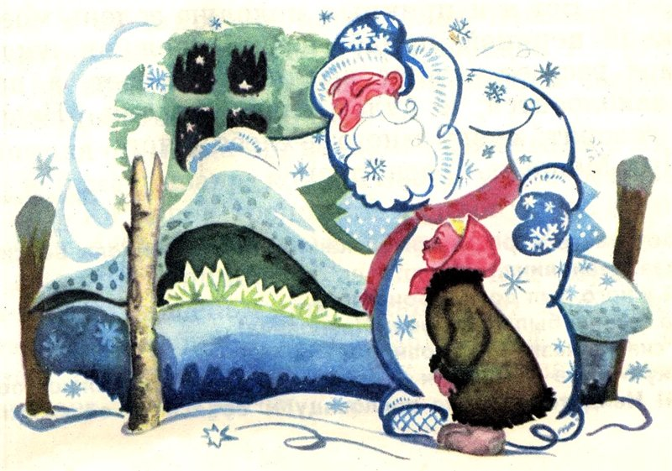

Slide 12


Slide 13
